Slide 1
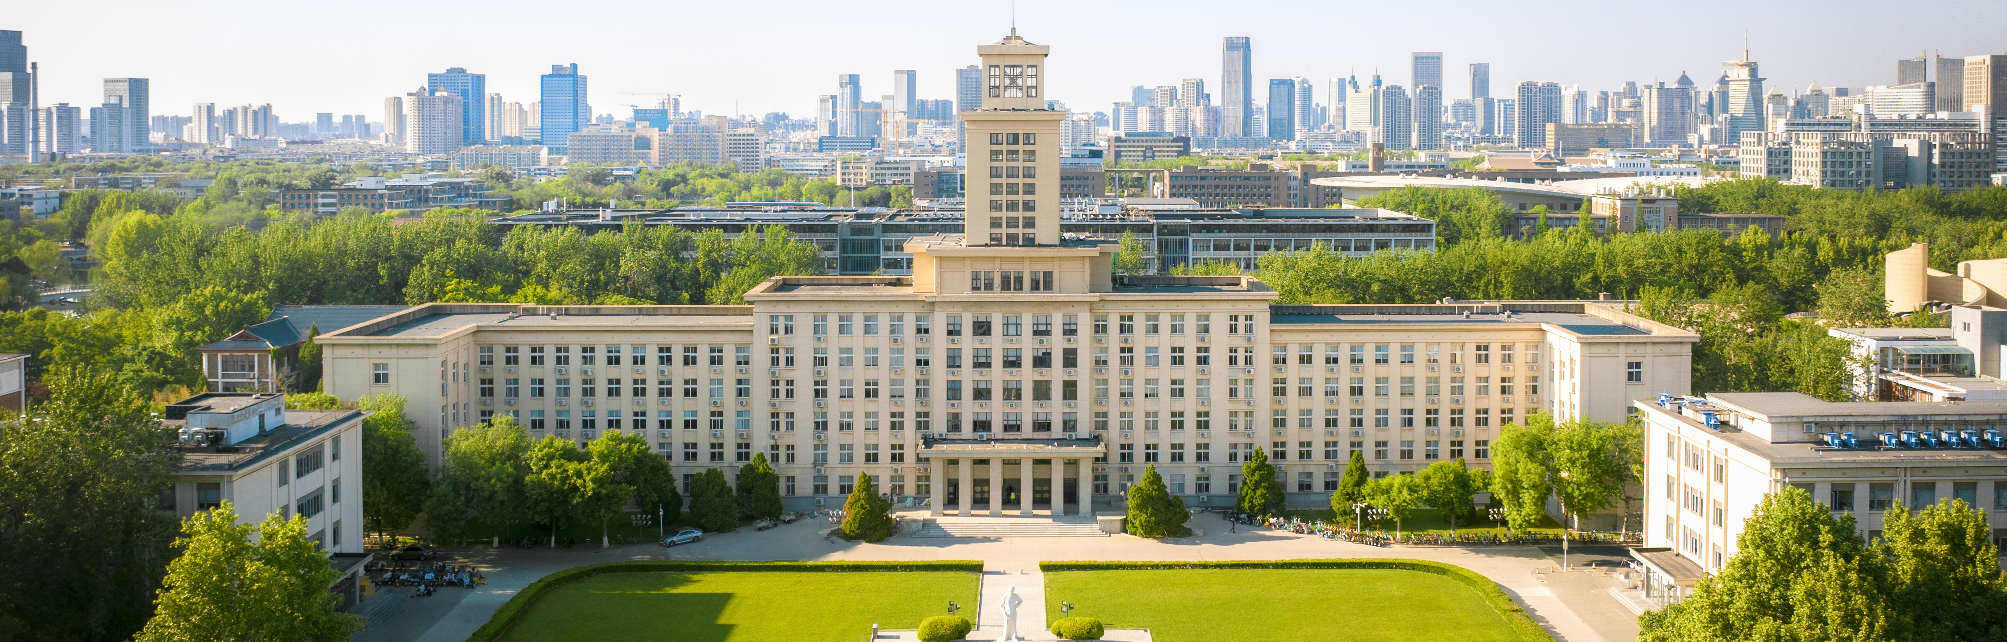

基于图粗化的社交网络分析系统
的设计与实现
汇报人：石家伊
指导老师：温延龙
日期：2026.3.26

Slide 2
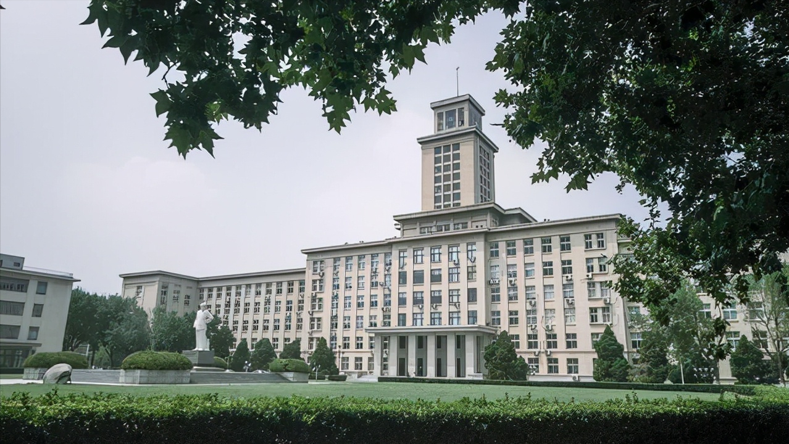

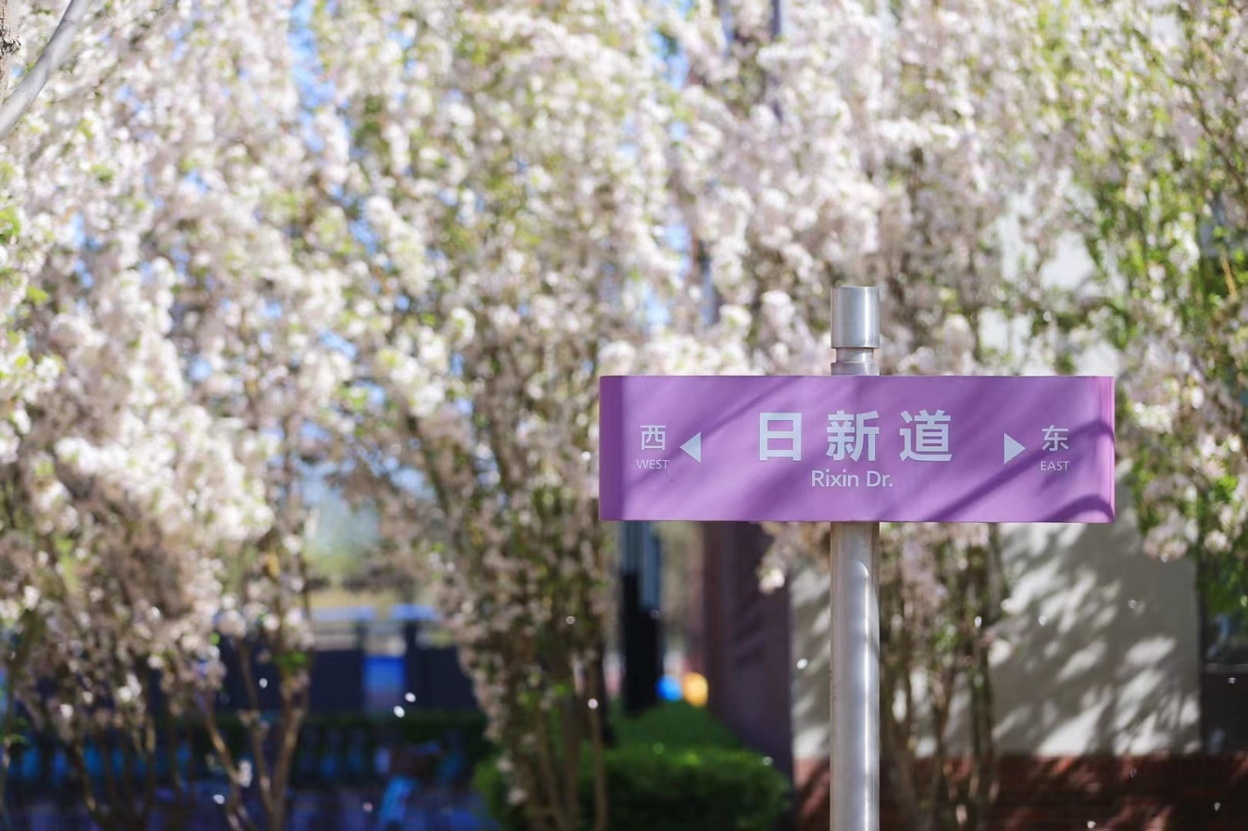

目录
01
研究问题及相关工作情况
02
完成的解决方案情况
03
前期结果验证
04
后续计划

Slide 3

01
研究问题及相关工作情况

Slide 4


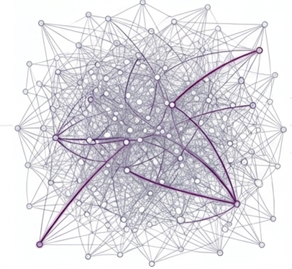
研究问题
研究背景
社交网络规模呈指数级增长，结构愈发复杂，传统分析方法在面对海量数据时，正面临着严峻的算力与存储瓶颈。
主要问题
1、数据规模巨大
2、结构刻画困难
社交网络规模呈指数级增长，内存与显存资源消耗巨大，使用传统方法难以在单机上并行处理。
现代社交图谱多维特征复杂，传统模型或简单抽样难以完整捕捉节点间深层关联。

Slide 5
相关工作：图缩减技术
A.
图稀疏化：主要减少边数，保持割或谱性质。
图粗化技术在降低图规模的同时，可以完整保留深层结构的关联，在社交网络图中类似具有将节点分类的语义
B.
图凝聚：生成小规模合成图以替代训练数据，同时保留 GNN 的性能。强调训练成本与效果权衡。
C.
图粗化：将节点分组并合并为超级节点，将原始组间边聚合为超级边，构造多层级粗图。
D.
图采样：选取节点/边子集近似原图统计，适合快速估计。
Notes:
为了解决上述问题，我们调研了图缩减领域的相关工作。主要包括图稀疏化、图凝聚、图粗化和图采样等方法。其中，图粗化技术通过将相似节点合并为超级节点，能够在保持原图关键结构的同时显著降低数据规模，非常适合我们的研究场景，因此成为了我们方案的核心。

Slide 6
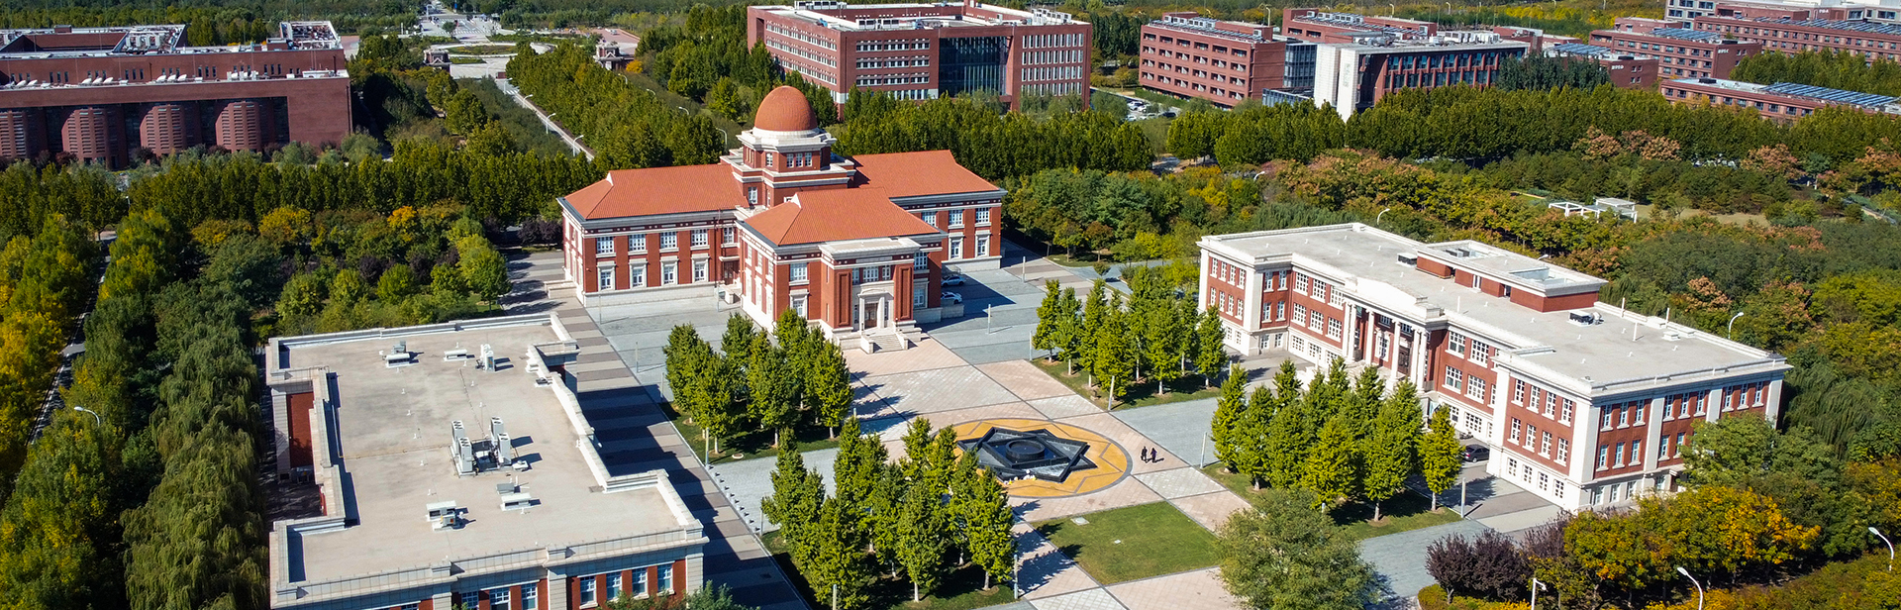
02
完成的解决方案情况

Slide 7

解决方案与技术路线
数据集选取
01
02
选择基线方法
选取Facebook、Twitter、TWeibo三个典型社交网络数据集。
引入图粗化UGC方法，构建免训练、轻量级的社交网络分析系统。
成功复现UGC算法，在标准数据集上验证其有效性。
数据分析
适配评估
对UGC标准数据集以及社交网络数据集进行特征分析，识别关键网络结构问题。
03
04
尝试将UGC方法应用于社交网络数据，并进行初步实验对比。进一步探究要解决的问题。

Slide 8

03
前期结果验证

Slide 9
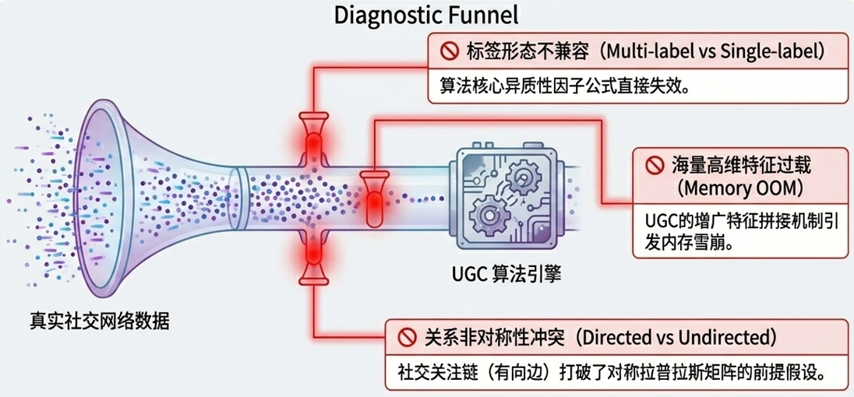
遇到问题
标签形态不兼容
算法核心异质性因子α难以计算
特征维度过高，
数据集过大
算法核心异质性因子α难以计算
UGC增广特征拼接机制引发内存不足
社交网络存在有向图
打破UGC方法对称拉普拉斯矩阵的前提假设

Slide 10
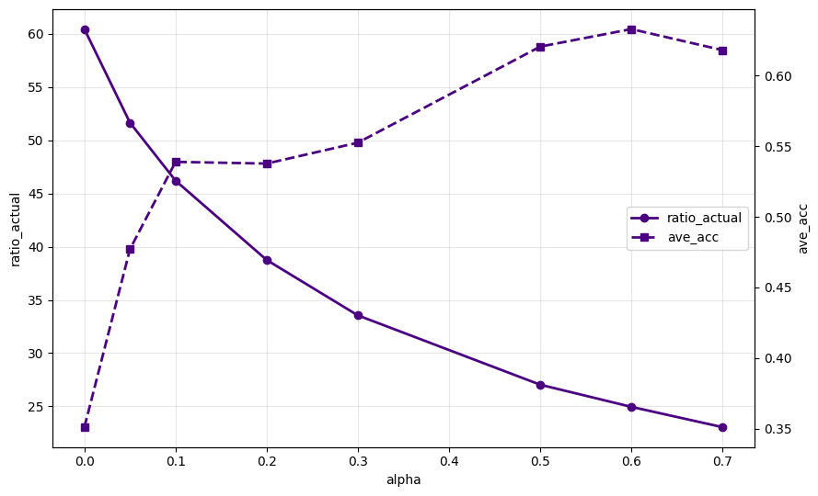
实验结果
Dataset | alpha | ratio | 压缩比例 | 平均准确率
Cora | 0.19 | 50 | 48.63% | 0.8306
Citeseer | 0.26 | 50 | 60.99% | 0.7222
 |  | 30 | 40.06% | 0.7492
UGC方法复现
在Cora和Citeseer数据集上成功复现，结果与论文高度一致，验证了算法实现的可行性与正确性。
Facebook数据集
Alpha梯度测试分析
随着Alpha增大，准确率有所提升，但压缩率逐渐降低。
最优区间在0.5-0.6，此时在保持较高准确率的同时获得了较好的压缩效果。

Slide 11
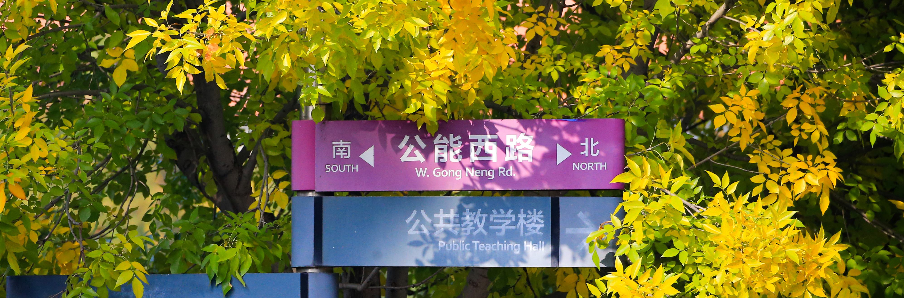
04
后续计划

Slide 12
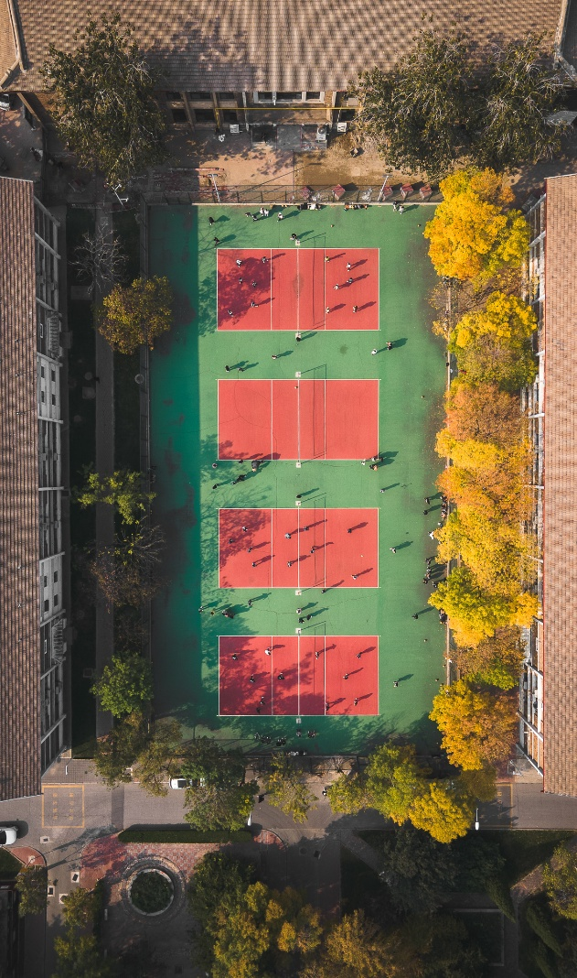
后续计划
阶段一（1周）
解决内存瓶颈，采用特征降维、分块批处理等策略，跑通Twitter和TWeibo等更大规模数据集的实验。
01
阶段二（2周）
系统化对比多种多标签处理策略，优化UGC效果，并进行参数敏感性分析。
02
阶段三（2周）
整理所有实验结果，绘制图表，完成论文主体撰写与排版，并准备答辩材料。
03

Slide 13
感谢观看，敬请指正！
汇报人：石家伊
日期：2026.3.26

